Slide 1


Curso de Férias de Python
Conhecendo o poder das Listas!
Por:
Filipe Cordeiro (filipe.rolim@gmail.com)
Yuri Xavier (iuryadones@gmail.com)

Slide 2
Conteúdo
Listas
  Conceitos
  Operações
  Métodos
  Exercícios

Slide 3
Sequências
Sequências!
Podem ser indexados por algum valor ordinal posicional
Algumas operações são aplicadas a todos os tipos de sequências
Listas
  li = [1,2,3,’abc’]
Tuplas
  li = (23, ’abc’, 4.56, (2,3), ’def’)
Strings
  st = ”Hello World”, st = ’Hello World’

Slide 4
Sequências
Manipulando sequências!
  Pelo índice a partir de 0 Ex: ti [0]
  Índices podem ser positivos ou negativos!
  Ex: ti[1] (esq.) ti[-4] (dir.)
Fracionamento e matrizes!
  li[1:3] , L[1:]
  matrix = [[1,3,4] , [3,5,6] , [7,8,9]]
Operador in
  retorna um booleano. Checa se um valor está em uma sequência!
    4 in li

Slide 5
Listas
Listas são coleções heterogêneas de objetos, que podem ser de qualquer tipo, inclusive outras listas.
As listas no Python são mutáveis, podendo ser alteradas a qualquer momento
  é possível fazer atribuições a itens da lista
Listas podem ser “fatiadas” da mesma forma que as strings

Slide 6
Listas
Uma lista é na verdade um objeto da classe chamada list
Na verdade, pode ser vista como uma implementação de arrays
  Acesso seqüencial e direto através de índices

Slide 7
Listas
Listas são variações de seqüências assim como strings e portanto têm APIs semelhantes
  Podem ser indexadas e fatiadas
  Podem ser concatenadas (+) e repetidas

Slide 8

Operações
# Uma nova lista: lista de frutas
# Varrendo a lista inteira
Caju
Laranja
Banana
Uva

Slide 9



Atribuições
[33, 28, 9, 'league of legends', 78, 12]
[33, 28, 9, "league of legends", 78, "teste"]
[33, 28, 9, 99, 78, "teste"]

Slide 10
Listas
>>> a = [1, 2, 3, 4, 5] #criação da lista
>>> a[0]
1
>>> a [2]
3
>>> a[-1]
5
>>> a[-3]
3
>>> a[1:]
[2, 3, 4, 5]
>>> a[:3]
[1, 2, 3]
>>> a[1: 4: 2] #acrescido o passo, coleta-se pulando de 2 em 2
[2, 4]
>>> a[: : -1]
[5, 4, 3, 2, 1] #passo negativo inverte a sequência

Slide 11
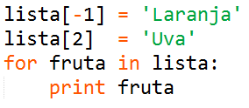
Operações
Trocando elementos
Caju
Uva
Banana
Laranja

Slide 12
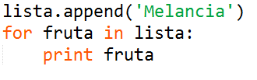
Operações
Incluindo elementos
Caju
Laranja
Banana
Uva
Melancia

Slide 13
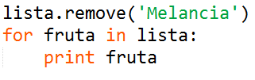
Operações
Removendo elementos (por valor)
Caju
Laranja
Banana
Uva

Slide 14

Operações
Removendo elementos (por posição)
[‘Caju’, ‘Laranja’, ‘Uva’]

Slide 15


Operações
Ordenando a lista:
Invertendo a lista:
Banana
Caju
Laranja
Uva
Uva
Laranja
Caju
Banana

Slide 16

Operações
Imprimindo com a posição
1 => Caju
2 => Laranja
3 => Banana
4 => Uva

Slide 17
Observações
A função enumerate() retorna dois elementos a cada iteração: a posição sequencial e um item da seqüência correspondente
A operações de ordenação (sort) e inversão (reverse) são realizadas na própria lista, alterando-a.

Slide 18




Operações
“fatiando”
[‘Laranja’, ‘Banana’, ‘Uva’]
[‘Caju’, ‘Laranja’]
[‘Laranja’]
[‘Caju’, ‘Banana’]

Slide 19
Operações em Listas
Qual será o valor de b?
>>> a = [1,2,3]
>>> b = a
>>> a.append(4)
>>> print b

Slide 20
Operações em Listas
Qual será o valor de b?
>>> a = [1,2,3]
>>> b = a
>>> a.append(4)
>>> print b
Surpresa!
Dados do tipo listas, dicionarios e pré-definidos pelo usuário são mutáveis!

Slide 21
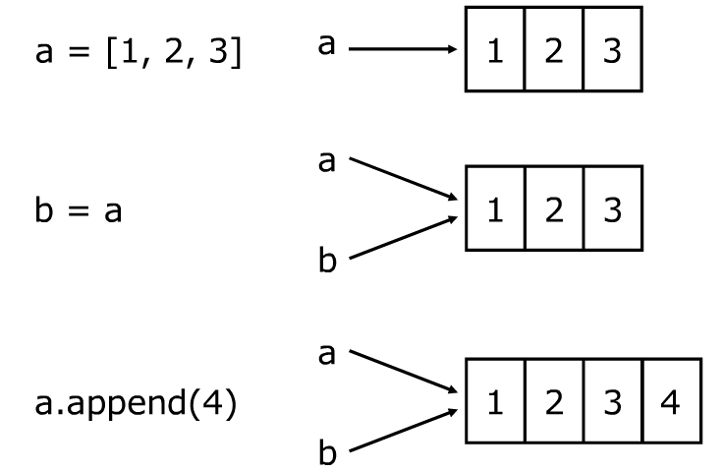
Operações em Listas

Slide 22
Operações em Listas
Para fazer cópias de listas
  a = b[:] (2 cópias independentes)
  a = b (os 2 referenciam o mesmo objeto)
Qual a diferença entre listas e tuplas ?
  Listas são mutáveis e Tuplas imutáveis!
  l = [1,‘abc’,4] t = (1,‘abc’,4,5)
Atribuição em listas e tuplas
  list[0] = ‘3‘ ok!
  t[0] = 3 NOK!!! (Deve-se criar uma nova tupla!)
  t = (3, ‘abc’,4,5)

Slide 23
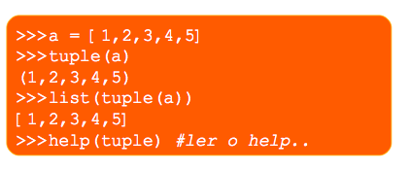
Tuplas x Listas
Listas são mais lentas porém mais poderosas que tuplas
  Listas podem ser modificadas e tem diversos operadores que podem ser utilizados
  Tuplas são imutáveis e tem menos funcionalidades!
Para converter entre listas e tuplas ?
  li = list(t)

Slide 24
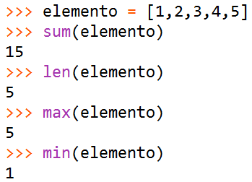
Mais Operações

Slide 25
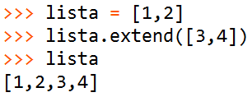
Métodos
extend(lista2)
  Acrescenta os elementos de lista2 ao final da lista
  Altera a lista original

Slide 26

Métodos
count(elemento)
    Retorna quantas vezes o elemento aparece na lista

Slide 27
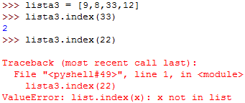
Métodos
index(elemento)
  Retorna o índice da primeira ocorrência de elemento na lista
  Um erro ocorre se elemento não consta da lista

Slide 28
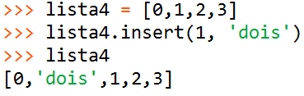
Métodos
insert(índice, elemento)
  Insere elemento na lista na posição indicada por índice
  Altera a lista original

Slide 29
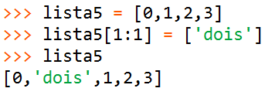
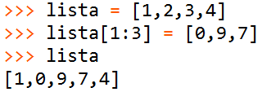
Métodos
Atribuições a fatias podem ser usadas para a mesma finalidade do método insert, entretanto, são menos legíveis

Slide 30


Métodos
pop(índice)
  Remove da lista o elemento na posição índice e o retorna
  Se índice não for mencionado, é assumido o último
2
[1, 3, 4]
4
[1, 3]

Slide 31
String: método split()
Separa uma string em uma lista de strings menores;
Recebe como parâmetro um caractere separador e um número máximo de pedaços (opcional);
Retorna uma lista de strings, são os pedaços da string original divididos pelo separador;
Não altera a string original.

Slide 32


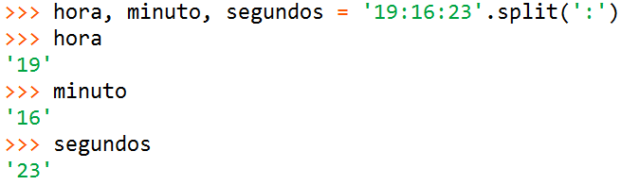
String: método split()

Slide 33
Listas: Concatenação e Repetição
O operador + pode ser usado para concatenação e o operador * para repetição
>>> lista = [0]*4
>>>lista
[0, 0, 0, 0]
>>> lista = lista + [1]*3
>>> lista
[0, 0, 0, 0, 1, 1, 1]

Slide 34
Inicializando listas
Não é possível atribuir a uma posição inexistente de uma lista
>>> vetor = []
>>> vetor [0] = 1
Traceback (most recent call last):
IndexError: list assignment index out of range
Se uma lista vai ser usada como vetor, é conveniente iniciá-la
>>> vetor = [0]*10
>>> vetor [0] = 3
>>> vetor
[3, 0, 0, 0, 0, 0, 0, 0, 0, 0]

Slide 35
Usando None
No uso de estruturas de dados, às vezes é importante preencher uma posição com um valor “não válido˜.
A melhor opção para esse uso é emprega o valor especial None
  Não faz parte de tipo nenhum
  É melhor que usar 0, [] ou uma string vazia
Útil para criar uma lista “vazia” mas com um número conhecido de posições. Ex.:
>>> lista = [None]*5
>>> lista
[None, None, None, None, None]

Slide 36

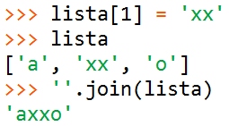
A função list
Pode ser usada para converter uma string numa lista
É útil pois uma lista pode ser modificada, mas uma string não.
Para fazer a transformação inversa, pode-se usar o método join
Ex:

Slide 37
Alguns métodos da classe list
sort(cmp=None, key=None, reverse = False)
  Ordena a lista
  Os argumentos são opcionais. Por default, a lista é ordenada crescentemente
  Ex:
    >>> lista = [9, 8, 7, 1, 4, 2]
    >>> lista.sort()
    >>> lista
    [1, 2, 4, 7, 8, 9]

Slide 38
Alguns métodos da classe list
sort(cmp=None, key=None, reverse = False)
  É possível obter a ordem inversa, passando True para o argumento reverse.
  Ex:
    >>> lista = [9, 8, 7, 1, 4, 2]
    >>> lista.sort(reverse=True)
    >>> lista
    [9, 8, 7, 4, 2, 1]
  OBS: A notação acima permite passar um argumento sem especificar os anteriores, mas poderíamos ter escrito:
    >>> lista = [9, 8, 7, 1, 4, 2]
    >>> lista.sort(None, None, True)
    >>> lista
    [9, 8, 7, 4, 2, 1]

Slide 39
Alguns métodos da classe list
sort(cmp=None, key=None, reverse = False)
  O argumento cmp especifica uma função de comparação
    É uma função que o sort chama para definir se um elemento é anterior ou posteriror a outro
    A função a ser passada tem a forma comp(elem1, elem2) e deve retornar um inteiro negativo caso elem1 seja anterior a elem2, positivo caso elem2 seja anterior a elem1 e zero se tanto faz
  Ex.:
    >>> def compara (elem1, elem2):
    return elem1%10 – elem2%10
    >>> compara(100, 22)
    -2
    >>> lista = [1000, 22, 303, 104
    >>> lista.sort(compara)
    >>> lista
    [100, 22, 303, 104]

Slide 40
Alguns métodos da classe list
sort(cmp=None, key=None, reverse = False)
  O argumento key especifica uma função aplicada a cada elemento
    Se for passada uma função f, em vez de ordenar os elementos baseado em seus valores v, ordenada baseado em f(v)
  Ex:
    >>> lista = [ ‘abc’, ‘de’, ‘fghi’]
    >>> lista.sort(key=len)
    >>> lista
    [‘de’, ‘abc’, ‘fghi’]

Slide 41
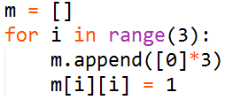

Matrizes
Listas podem ser usadas para guardar matrizes
Por exemplo, podemos criar uma matriz identidade de 3x3 com o código
Obs: Não é uma boa idéia iniciar uma matriz assim:
  Resultado: [[1, 1, 1], [1, 1, 1], [1, 1, 1]]

Slide 42
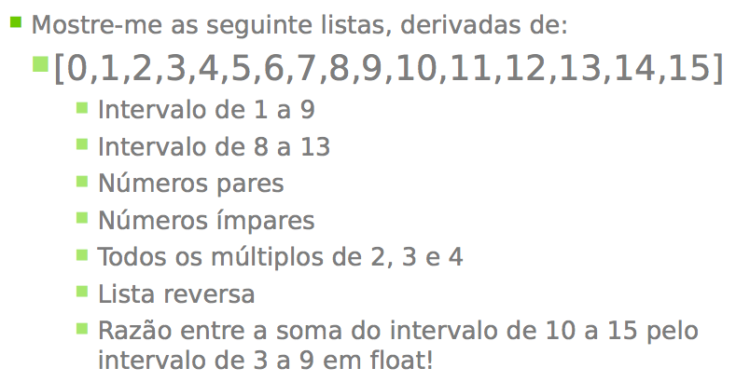
Exercícios

Slide 43
Exercícios
Ler uma lista de 5 números inteiros e mostre cada número juntamente com a sua posição na lista.
Ler uma lista de 10 números reais e mostre-os na ordem inversa.
Ler uma lista com 4 notas, em seguida o programa deve exibir as notas e a média.
Ler um vetor com 20 idades e exibir a maior e menor.

Slide 44
Exercícios
Inicialize uma lista de 20 números inteiros. Armazene os números pares em uma lista PAR e os números ímpares em uma lista IMPAR. Imprima as listas PAR e IMPAR.
Faça um programa que receba a temperatura média de cada mês do ano e armazene-as em uma lista. Em seguida, calcule a média anual das temperaturas e mostre a média calculada juntamente com todas as temperaturas acima da média anual, e em que mês elas ocorreram (mostrar o mês por extenso: 1 – Janeiro, 2 – Fevereiro, . . . ).

Slide 45
Exercícios
Faça um programa que crie uma matriz aleatoriamente. O tamanho da matriz deve ser informado pelo usuário.
Faça um programa que crie uma matriz M (com valores informados do usuário) e mostre a matriz com o dobro dos valores lidos (2*M).

Slide 46
Exercícios
Faça um programa que leia um número indeterminado de notas. Após esta entrada de dados, faça o seguinte:
  Mostre a quantidade de notas que foram lidas.
  Exiba todas as notas na ordem em que foram informadas.
  Exiba todas as notas na ordem inversa à que foram informadas, uma abaixo do outra.
  Calcule e mostre a soma das notas.
  Calcule e mostre a média das notas.
  Calcule e mostre a quantidade de notas acima da média calculada.

Slide 47
Exercícios
Utilizando listas faça um programa que faça 5 perguntas para uma pessoa sobre um crime. As perguntas são:
  "Telefonou para a vítima?"
  "Esteve no local do crime?"
  "Mora perto da vítima?"
  “Tinha dívidas com a vítima?"
  "Já trabalhou com a vítima?“
O programa deve no final emitir uma classificação sobre a participação da pessoa no crime. Se a pessoa responder positivamente a 2 questões ela deve ser classificada como "Suspeita“; entre 3 e 4 como "Cúmplice" e; 5 como "Assassino". Caso contrário, ele será classificado como "Inocente".

Slide 48
Exercícios
Uma empresa de pesquisas precisa tabular os resultados da seguinte enquete feita a um grande quantidade de organizações: "Qual o melhor Sistema Operacional para uso em servidores?" As possíveis respostas são:
  1- Windows XP 2- Unix 3- Linux 4- Netware 5- Mac OS 6- Outro
Você deve desenvolver um programa em Python que leia as respostas da enquete e informe ao final o resultado da mesma. O programa deverá ler os valores até ser informado o valor 0 (zero), que encerra a entrada dos dados. Não deverão ser aceitos valores além dos válidos para o programa (0 a 6).
Os valores referentes a cada uma das opções devem ser armazenados em uma lista. Após os dados terem sido completamente informados, o programa deverá calcular a percentual de cada uma das respostas e informar o vencedor da enquete.

Slide 49
Exercícios
(Continuação) O formato da saída foi dado pela empresa, e é o seguinte:
  Sistemas Operacionais - Votos %
    Windows XP 1500 17%
    Unix 3500 40%
    Linux 3000 34%
    Netware 500 5%
    Mac OS 150 2%
    Outro 150 2%
  Total de 8800 votos
  O Sistema Operacional mais votado foi o Unix, com 3500 votos, correspondendo a 40% dos votos.

Slide 50
Bibliografia
Livro “Como pensar como um Cientista de Computação usando Python” – Capítulo 8
  http://pensarpython.incubadora.fapesp.br/portal
Python Tutorial
  http://www.python.org/doc/current/tut/tut.html
Dive into Python
  http://www.diveintopython.org/
Python Brasil
  http://www.pythonbrasil.com.br/moin.cgi/DocumentacaoPython#head5a7ba2746c5191e7703830e02d0f5328346bcaac

